Slide 1

Bienvenue !

Slide 2
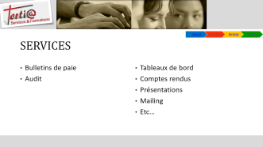
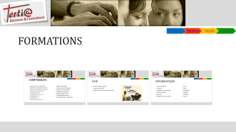
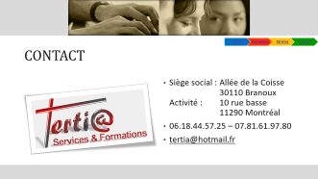
ACCUEIL

Slide 3
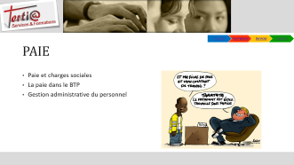
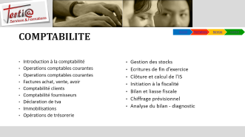
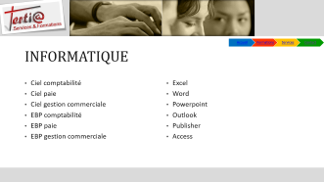
FORMATIONS
Formations
Services
Contact
Accueil

Slide 4
COMPTABILITE
Formations
Services
Contact
Accueil
Introduction à la comptabilité
Operations comptables courantes
Operations comptables courantes
Factures achat, vente, avoir
Comptabilité clients
Comptabilité fournisseurs
Déclaration de tva
Immobilisations
Opérations de trésorerie
Gestion des stocks
Ecritures de fin d’exercice
Clôture et calcul de l’IS
Initiation à la fiscalité
Bilan et liasse fiscale
Chiffrage prévisionnel
Analyse du bilan - diagnostic

Slide 5
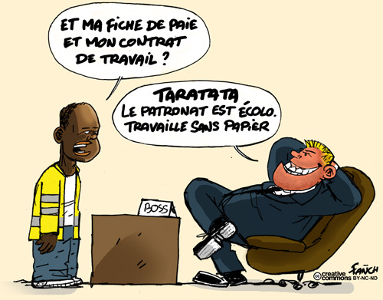
PAIE
Formations
Services
Contact
Accueil
Paie et charges sociales
La paie dans le BTP
Gestion administrative du personnel

Slide 6
INFORMATIQUE
Formations
Services
Contact
Accueil
Ciel comptabilité
Ciel paie
Ciel gestion commerciale
EBP comptabilité
EBP paie
EBP gestion commerciale
Excel
Word
Powerpoint
Outlook
Publisher
Access

Slide 7
SERVICES
Formations
Services
Contact
Accueil
Bulletins de paie
Audit
Tableaux de bord
Comptes rendus
Présentations
Mailing
Etc…

Slide 8

CONTACT
Formations
Services
Contact
Accueil
Siège social : Allée de la Coisse
30110 Branoux
Activité : 10 rue basse
11290 Montréal
06.18.44.57.25 – 07.81.61.97.80
tertia@hotmail.fr

